Slide 1



Programme de remédiation intensive -Français-
Parcours 1
Palier: 2
Séance : 3
Version expérimentale pour les Ecoles Pionnières.
Non définitive. En cours d’amélioration.

Slide 2


Pour l’enseignant (e ) – ne pas lire aux élèves
Recommandations générales pour les enseignant(e)s
. 1. Se préparer : lire attentivement l’ensemble des diapositives en amont afin de s’en imprégner et élaborer la carte mentale de la leçon et anticiper les enchaînements.
2. Couvrir le contenu de la leçon avec une vérification permanente de la compréhension : ne pas sauter de diapositives et vérifier la compréhension; en maintenant un rythme soutenu sans temps mort;
3.Rester fidèle au scénario pédagogique : suivre les consignes du ruban didactique activement, sans se limiter à une lecture passive.
4.Expliquer les consignes: s’assurer que tous les élèves comprennent les consignes des activités, en les invitant à les reformuler ou à les réexpliquer, si besoin, dans leur langue maternelle.
5.Donner un feed back riche et systématique : solliciter la participation du maximum d’ élèves en les questionnant et en corrigeant les erreurs.
6.Adopter une posture dynamique : circuler dans la classe, capter l’attention par des explications, et au besoin , illustrer par des exemples;

Slide 3
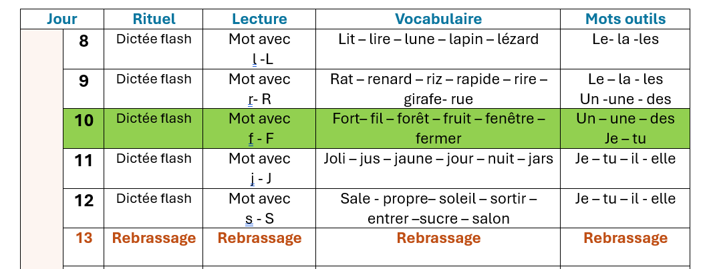
Pour l’enseignant (e ) – ne pas lire aux élèves
La répartition quotidienne des activités
Palier: 2
Séance: 3
Version provisoire pour la formation des enseignants

Slide 4

Pour l’enseignant(e) – ne pas lire aux élèves
À la fin de la séance d’aujourd’hui, au moins 80% des élèves doivent être capables de :
Comprendre et produire les mots du vocabulaire:
fort– fil – forêt – fruit – fenêtre - fermer
Identifier, nommer lire et écrire des syllabes avec la lettre « f », puis les utiliser pour lire des pseudo-mots et des mots.

Slide 5






Pour l’enseignant ( e )
Matériel technique
PC + PPT
Pointeur
Projection ajustée
Matériel didactique
Ardoise
Cahier
Livret

Slide 6








Pictogrammes pour la gestion de la séance.
Pour l’enseignant (e)
Modelage.
Les élèves écoutent.
Questions directes.
L’enseignant( e) désigne des élèves
Répétition chorale.
Toute la classe
participe.
Observation.
Les élèves observent
Passage au tableau.
Un élève réalise la tâche.
Travail en binôme.
Les élèves travaillent à deux .
Pratique autonome.
L’enseignant(e) circule entre les rangs.
Devoir à la maison.
Les élèves recopient leurs devoirs

Slide 7


Plan de la séance 1
1. Rituel : Dictée flash
2.Vocabulaire
3.Lecture
4.Écriture
5.Pratique autonome
6.Jeu
10 min
20 min
40 min
20 min
20 min
10 min

Slide 8




1. Rituel | 2. Vocabulaire | 3. Lecture- écriture | 4.Pratique autonome | 5.Jeu
Prenez vos ardoises et vos livrets de français
Ardoise
Cahier
Livret

Slide 9

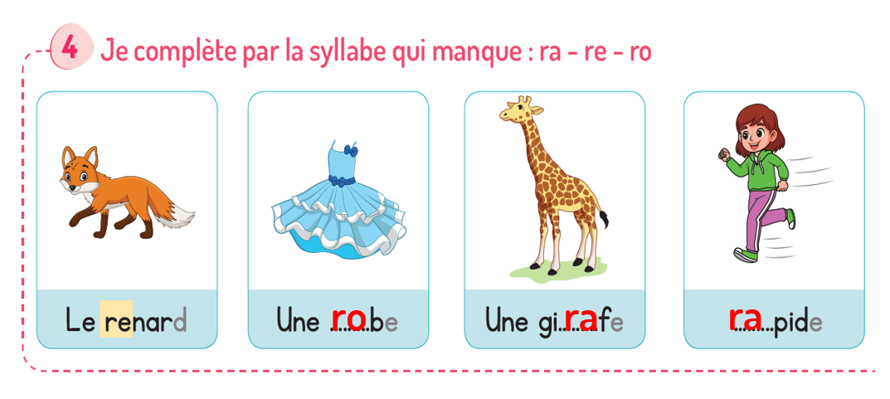
1. Rituel | 2. Vocabulaire | 3. Lecture- écriture | 4.Pratique autonome | 5.Jeu
Corrigez .

Slide 10
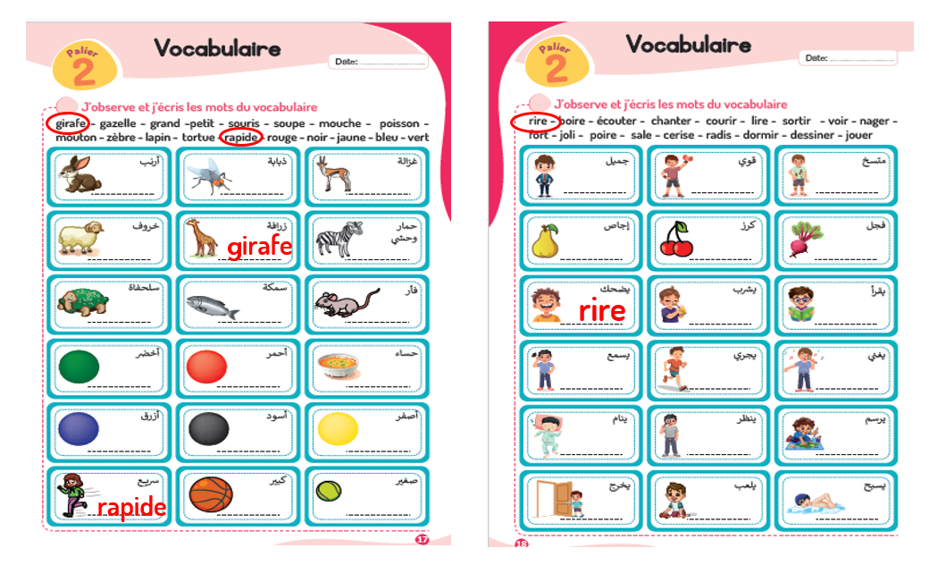
1. Rituel | 2. Vocabulaire | 3. Lecture- écriture | 4.Pratique autonome | 5.Jeu
Corrigez .

Slide 11

10 min
Rituel
Dictée flash
Version provisoire pour la formation des enseignants

Slide 12

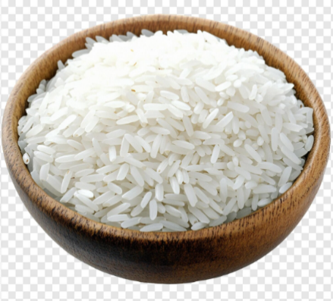
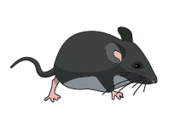
1. Rituel | 2. Vocabulaire | 3. Lecture | 4.Ecriture | 5.Pratique autonome | 6.Jeu
        La rue – Ali rit.
  Je vais vous dicter quelques mots. Écoutez bien et soyez attentifs.

Slide 13
1. Rituel | 2. Vocabulaire | 3. Lecture | 4.Ecriture | 5.Pratique autonome | 6.Jeu
  Prenez vos ardoises.
  Écrivez la rue.

Slide 14
1. Rituel | 2. Vocabulaire | 3. Lecture | 4.Ecriture | 5.Pratique autonome | 6.Jeu
  Corrigez. La rue.
La rue

Slide 15
1. Rituel | 2. Vocabulaire | 3. Lecture | 4.Ecriture | 5.Pratique autonome | 6.Jeu
  Ecrivez Ali rit.

Slide 16
1. Rituel | 2. Vocabulaire | 3. Lecture | 4.Ecriture | 5.Pratique autonome | 6.Jeu
  Corrigez . Ali rit.
Ali rit

Slide 17
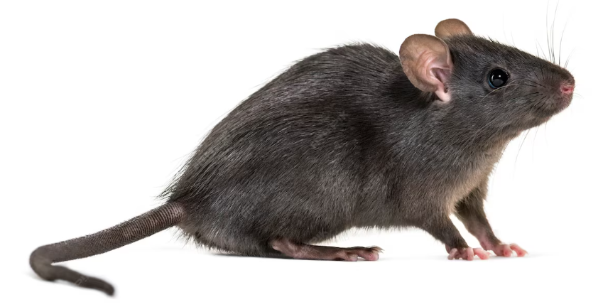
1. Rituel | 2. Vocabulaire | 3. Lecture | 4.Ecriture | 5.Pratique autonome | 6.Jeu
  Regardez l’image. Écrivez le mot sur vos ardoises..

Slide 18
1. Rituel | 2. Vocabulaire | 3. Lecture | 4.Ecriture | 5.Pratique autonome | 6.Jeu
  Corrigez un rat
Un rat

Slide 19
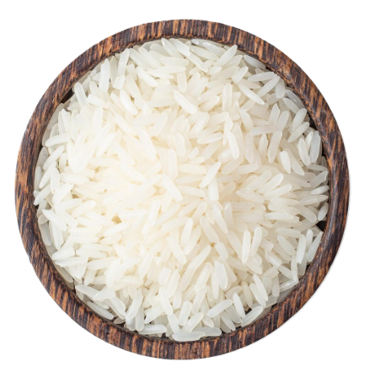
1. Rituel | 2. Vocabulaire | 3. Lecture | 4.Ecriture | 5.Pratique autonome | 6.Jeu
  Regardez l’image. Écrivez le mot sur vos ardoises..

Slide 20
1. Rituel | 2. Vocabulaire | 3. Lecture | 4.Ecriture | 5.Pratique autonome | 6.Jeu
  Corrigez le riz
Le riz

Slide 21

20 min
Vocabulaire
Version provisoire pour la formation des enseignants

Slide 22


Pour l’enseignant (e )
Objectifs de l’activité
Comprendre et produire les mots du vocabulaire:
fort– fil – forêt – fruit – fenêtre - fermer.

Slide 23
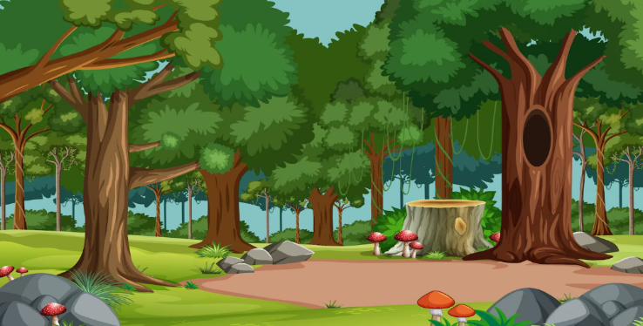
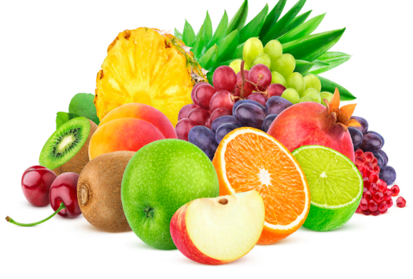
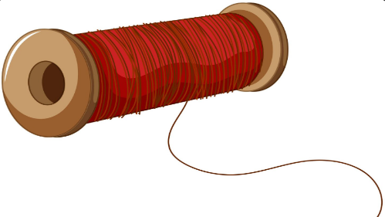
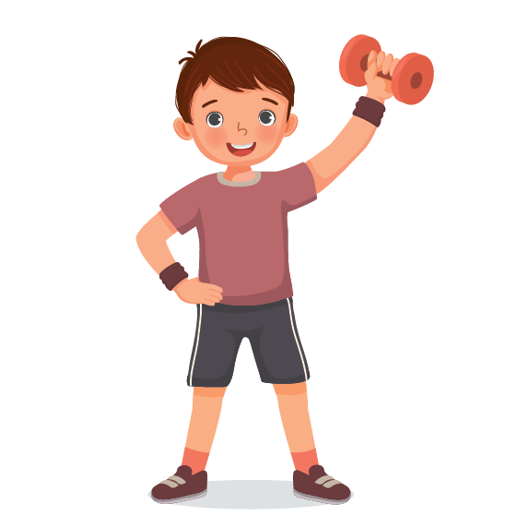
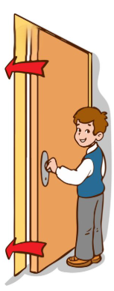
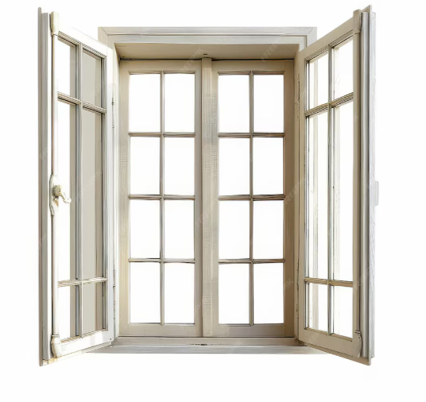
1. Rituel | 2. Vocabulaire | 3. Lecture | 4.Ecriture | 5.Pratique autonome | 6.Jeu
  Nous allons apprendre de nouveaux mots en français.

Slide 24

1. Rituel | 2. Vocabulaire | 3. Lecture | 4.Ecriture | 5.Pratique autonome | 6.Jeu
  C’est une forêt. Comment vous dites forêt dans votre langue?
L’enseignant (e ) fournit une rétroaction positive ou corrective.
.

Slide 25
1. Rituel | 2. Vocabulaire | 3. Lecture | 4.Ecriture | 5.Pratique autonome | 6.Jeu
  Une forêt. Répétons ensemble “Une forêt”
Une forêt

Slide 26

1. Rituel | 2. Vocabulaire | 3. Lecture | 4.Ecriture | 5.Pratique autonome | 6.Jeu
  C’est une fenêtre. Comment vous dites fenêtre dans votre langue?

Slide 27
1. Rituel | 2. Vocabulaire | 3. Lecture | 4.Ecriture | 5.Pratique autonome | 6.Jeu
  Une fenêtre . Répétons ensemble “une fenêtre ”
Une fenêtre

Slide 28

1. Rituel | 2. Vocabulaire | 3. Lecture | 4.Ecriture | 5.Pratique autonome | 6.Jeu
  Ce sont des fruits. Comment vous dites fruit dans votre langue?

Slide 29
1. Rituel | 2. Vocabulaire | 3. Lecture | 4.Ecriture | 5.Pratique autonome | 6.Jeu
  Des fruits. Répétons ensemble “des fruits”.
Des fruits

Slide 30
1. Rituel | 2. Vocabulaire | 3. Lecture | 4.Ecriture | 5.Pratique autonome | 6.Jeu
  Qui veut dire les mots?
  L’enseignant (e) désigne trois élèves. Il pointe les images en changeant l’ordre à chaque fois.

Slide 31

1. Rituel | 2. Vocabulaire | 3. Lecture | 4.Ecriture | 5.Pratique autonome | 6.Jeu
  C’est un fil. Comment vous dites fil dans votre langue?

Slide 32
1. Rituel | 2. Vocabulaire | 3. Lecture | 4.Ecriture | 5.Pratique autonome | 6.Jeu
  Un fil. Répétons ensemble “un fil”
Un fil

Slide 33
1. Rituel | 2. Vocabulaire | 3. Lecture | 4.Ecriture | 5.Pratique autonome | 6.Jeu
  fort. Comment vous dites fort dans votre langue?

Slide 34
1. Rituel | 2. Vocabulaire | 3. Lecture | 4.Ecriture | 5.Pratique autonome | 6.Jeu
  fort. Répétons ensemble “fort”.
fort

Slide 35
1. Rituel | 2. Vocabulaire | 3. Lecture | 4.Ecriture | 5.Pratique autonome | 6.Jeu
  Un garçon fort. Répétons ensemble “Un garçon fort. ”.
Un garçon fort

Slide 36
1. Rituel | 2. Vocabulaire | 3. Lecture | 4.Ecriture | 5.Pratique autonome | 6.Jeu
  fermer . Comment vous dites fermer dans votre langue?

Slide 37
1. Rituel | 2. Vocabulaire | 3. Lecture | 4.Ecriture | 5.Pratique autonome | 6.Jeu
  fermer . Répétons ensemble “fermer”.
fermer

Slide 38
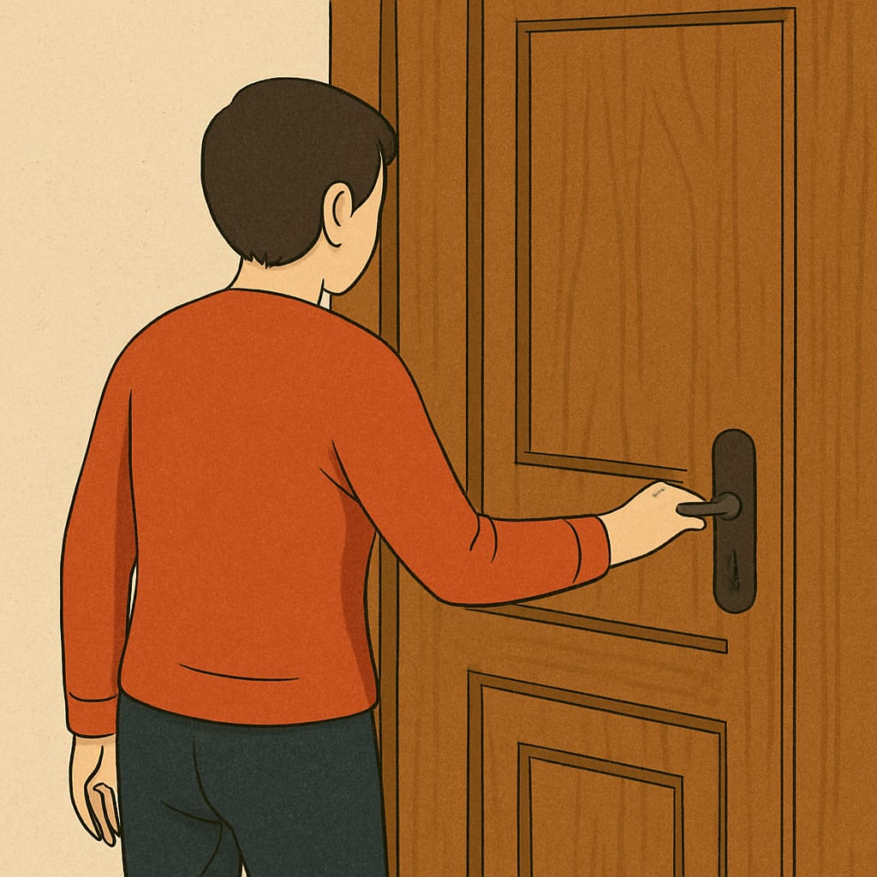
1. Rituel | 2. Vocabulaire | 3. Lecture | 4.Ecriture | 5.Pratique autonome | 6.Jeu
Un
  Ali ferme la porte . Répétons ensemble « Ali ferme la porte »
Ali ferme la porte

Slide 39
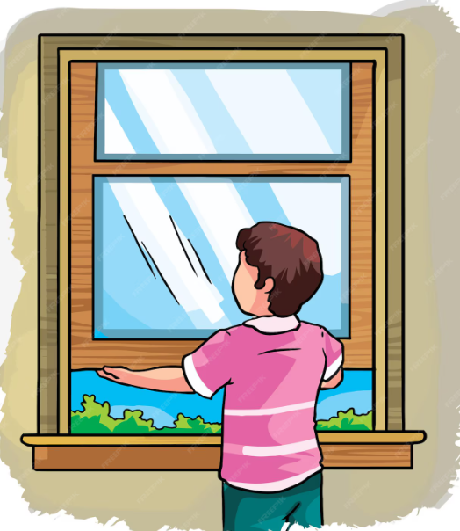
1. Rituel | 2. Vocabulaire | 3. Lecture | 4.Ecriture | 5.Pratique autonome | 6.Jeu
Un
  Rida ferme la fenêtre. Répétons ensemble « Rida ferme la fenêtre»
Rida ferme la fenêtre

Slide 40

Rebrassage
du vocabulaire (1)
Je dis, tu montres
Version provisoire pour la formation des enseignants

Slide 41
1. Rituel | 2. Vocabulaire | 3. Lecture | 4.Ecriture | 5.Pratique autonome | 6.Jeu
  Prenez vos ardoises.

Slide 42

1. Rituel | 2. Vocabulaire | 3. Lecture | 4.Ecriture | 5.Pratique autonome | 6.Jeu
  Ecrivez sur vos ardoises le numéro du mot que je vais dire: fort– fermer– une fenêtre
L’enseignant (e ) dit les mots un par un en changeant l’ordre.

Slide 43

1. Rituel | 2. Vocabulaire | 3. Lecture | 4.Ecriture | 5.Pratique autonome | 6.Jeu
  Ecrivez sur vos ardoises le numéro du mot que je vais dire: une forêt – un fil – des fruits.
L’enseignant (e ) dit les mots un par un en changeant l’ordre.

Slide 44

Rebrassage
du vocabulaire (2)
Jeu du duel
Version provisoire pour la formation des enseignants

Slide 45


1. Rituel | 2. Vocabulaire | 3. Lecture | 4.Ecriture | 5.Pratique autonome | 6.Jeu
Nous allons jouer au jeu du duel. Qui veut passer au tableau?
L’enseignant (e ) fait passer les élèves deux par deux et annonce le gagnant.

Slide 46

Rebrassage
du vocabulaire (3)
Trouver les mots qui manquent
Version provisoire pour la formation des enseignants

Slide 47

1. Rituel | 2. Vocabulaire | 3. Lecture | 4.Ecriture | 5.Pratique autonome | 6.Jeu
Observez bien les images. Je vais masquer 2 images.

Slide 48

1. Rituel | 2. Vocabulaire | 3. Lecture | 4.Ecriture | 5.Pratique autonome | 6.Jeu
  Quels sont les 2 mots qui manquent ?

Slide 49
1. Rituel | 2. Vocabulaire | 3. Lecture | 4.Ecriture | 5.Pratique autonome | 6.Jeu
  Les mots qu’il fallait trouver sont :des fruits et fort .

Slide 50




1. Rituel | 2. Vocabulaire | 3. Lecture | 4.Ecriture | 5.Pratique autonome | 6.Jeu
À la maison, écrivez, les mots du vocabulaire que nous avons vus aujourd’hui.
Les pages 16,17 et 18.
Devoir à la maison

Slide 51


Chanson
Version provisoire pour la formation des enseignants

Slide 52


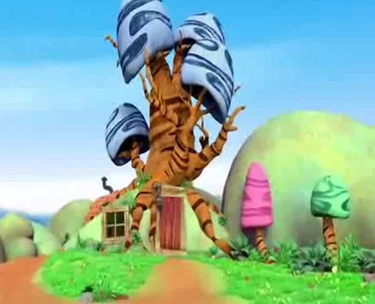
Nous allons chanter une nouvelle chanson : « Dans sa maison le grand cerf».

Slide 53

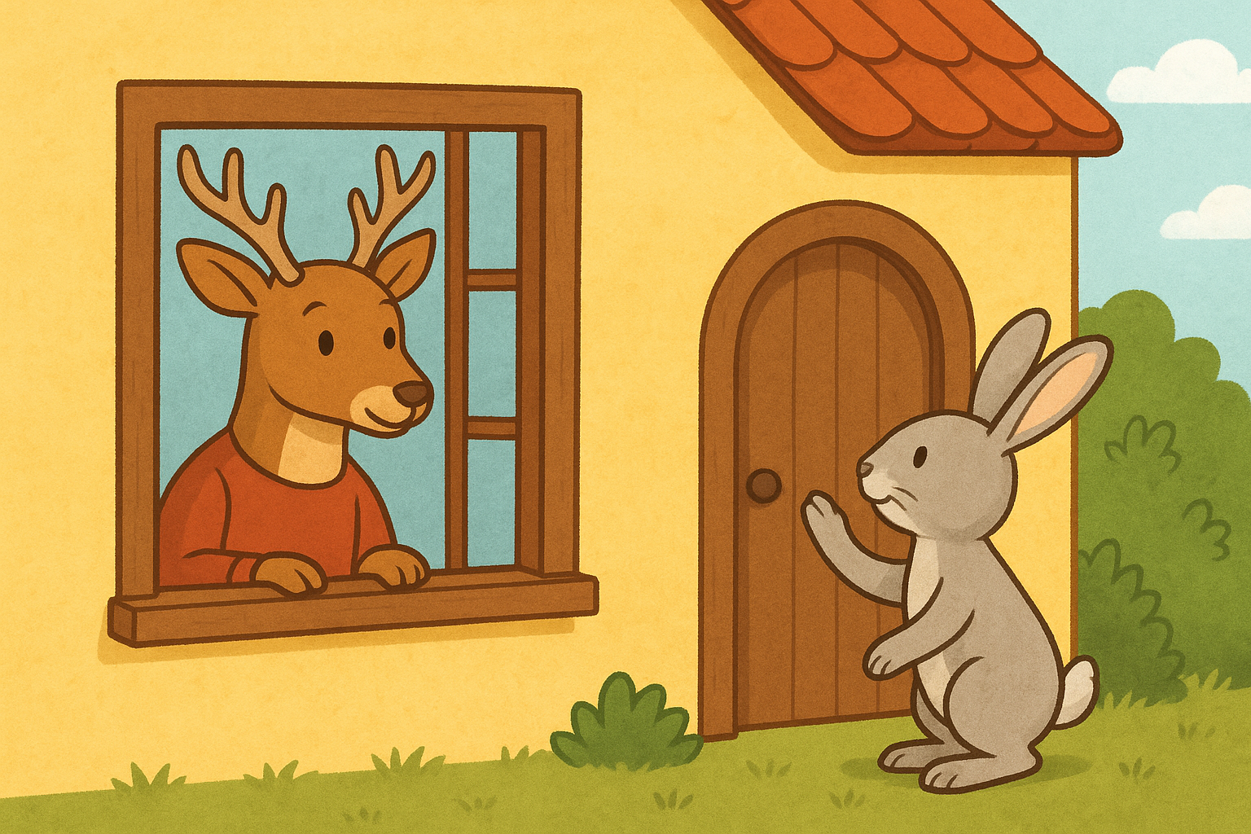
1. Rituel | 2. Vocabulaire | 3. Lecture | 4.Ecriture | 5.Pratique autonome | 6.Jeu
Diffusion automatique.

Slide 54

40 min
Lecture
Présentation des syllabes:
f + ( a - o - u - i - e - é)
Version provisoire pour la formation des enseignants

Slide 55
Pour l’enseignant (e )
Objectifs de l’activité
Identifier, nommer, lire et écrire des syllabes avec la lettre « f », puis les utiliser pour lire des pseudo-mots et des mots.

Slide 56
1. Rituel | 2. Vocabulaire | 3. Lecture | 4.Ecriture | 5.Pratique autonome | 6.Jeu
f F
  Nous allons apprendre à lire des syllabes simples avec la lettre « f », puis les utiliser pour lire des mots ( pseudo-mots et mots).

Slide 57

1. Rituel | 2. Vocabulaire | 3. Lecture | 4.Ecriture | 5.Pratique autonome | 6.Jeu
  C’est la lettre f. Elle fait le son « f».
f

Slide 58
1. Rituel | 2. Vocabulaire | 3. Lecture | 4.Ecriture | 5.Pratique autonome | 6.Jeu
  « f» « a »
Dire le son des lettres.
f
a

Slide 59
1. Rituel | 2. Vocabulaire | 3. Lecture | 4.Ecriture | 5.Pratique autonome | 6.Jeu
  « fa ». Quand la lettre f est à côté de la lettre a . ça fait le son « fa ». « f » « a » « fa ».
  Lisons ensemble « f » « a » « fa ».
fa

Slide 60
1. Rituel | 2. Vocabulaire | 3. Lecture | 4.Ecriture | 5.Pratique autonome | 6.Jeu
« f » « o »
Dire le son des lettres.
f
o

Slide 61
1. Rituel | 2. Vocabulaire | 3. Lecture | 4.Ecriture | 5.Pratique autonome | 6.Jeu
  « fo ». Quand la lettre f est à côté de la lettre o . ça fait le son «fo ». « f » « o » « fo ».
  Lisons ensemble « f » « o » « fo ».
fo

Slide 62
1. Rituel | 2. Vocabulaire | 3. Lecture | 4.Ecriture | 5.Pratique autonome | 6.Jeu
« f » « i »
Dire le son des lettres.
f
i

Slide 63
1. Rituel | 2. Vocabulaire | 3. Lecture | 4.Ecriture | 5.Pratique autonome | 6.Jeu
  « fi ». «f» « i » « fi ». Lisons ensemble «f» « i » « fi ».
fi

Slide 64
1. Rituel | 2. Vocabulaire | 3. Lecture | 4.Ecriture | 5.Pratique autonome | 6.Jeu
« f » « e »
Dire le son des lettres.
f
e

Slide 65
1. Rituel | 2. Vocabulaire | 3. Lecture | 4.Ecriture | 5.Pratique autonome | 6.Jeu
  « fe ». « f » « e» « fe ». Lisons ensemble « f » « e» « fe ».
fe

Slide 66
1. Rituel | 2. Vocabulaire | 3. Lecture | 4.Ecriture | 5.Pratique autonome | 6.Jeu
« f » « é »
Dire le son des lettres.
f
é

Slide 67
1. Rituel | 2. Vocabulaire | 3. Lecture | 4.Ecriture | 5.Pratique autonome | 6.Jeu
  « fé ». « f » « é» « fé ». Lisons ensemble « f » « é» « fé ».
fé

Slide 68
1. Rituel | 2. Vocabulaire | 3. Lecture | 4.Ecriture | 5.Pratique autonome | 6.Jeu
« f » « u »
Dire le son des lettres.
f
u

Slide 69
1. Rituel | 2. Vocabulaire | 3. Lecture | 4.Ecriture | 5.Pratique autonome | 6.Jeu
  « fu ». « f » « u» « fu ». Lisons ensemble «f » « u » « fu ».
fu

Slide 70
1. Rituel | 2. Vocabulaire | 3. Lecture | 4.Ecriture | 5.Pratique autonome | 6.Jeu
« a » « f »
Dire le son des lettres.
a
f

Slide 71
1. Rituel | 2. Vocabulaire | 3. Lecture | 4.Ecriture | 5.Pratique autonome | 6.Jeu
  « af ». « a » « f » « af ». Lisons ensemble « a » « f » « af ».
af

Slide 72
1. Rituel | 2. Vocabulaire | 3. Lecture | 4.Ecriture | 5.Pratique autonome | 6.Jeu
« o » « f»
Dire le son des lettres.
o
f

Slide 73
1. Rituel | 2. Vocabulaire | 3. Lecture | 4.Ecriture | 5.Pratique autonome | 6.Jeu
  « of ». « o » « f » « of ». Lisons ensemble . « o » « f » « of ».
of

Slide 74
1. Rituel | 2. Vocabulaire | 3. Lecture | 4.Ecriture | 5.Pratique autonome | 6.Jeu
« i » « f»
Dire le son des lettres.
i
f

Slide 75
1. Rituel | 2. Vocabulaire | 3. Lecture | 4.Ecriture | 5.Pratique autonome | 6.Jeu
  « if ». « i » « f » « if ». Lisons ensemble « i » « f » « if ».
if

Slide 76
1. Rituel | 2. Vocabulaire | 3. Lecture | 4.Ecriture | 5.Pratique autonome | 6.Jeu
« é » «f »
Dire le son des lettres.
é
f

Slide 77
1. Rituel | 2. Vocabulaire | 3. Lecture | 4.Ecriture | 5.Pratique autonome | 6.Jeu
  « éf ». « é » « f » « éf ». Lisons ensemble « é » « f » « éf ».
éf

Slide 78
1. Rituel | 2. Vocabulaire | 3. Lecture | 4.Ecriture | 5.Pratique autonome | 6.Jeu
« u » « f »
Dire le son des lettres.
u
f

Slide 79
1. Rituel | 2. Vocabulaire | 3. Lecture | 4.Ecriture | 5.Pratique autonome | 6.Jeu
  « uf ». « u » « f » « uf ». Lisons ensemble « u » « f » « uf »
uf

Slide 80

Rebrassage de lecture (1)
Je lis des syllabes
Version provisoire pour la formation des enseignants

Slide 81












1. Rituel | 2. Vocabulaire | 3. Lecture | 4.Ecriture | 5.Pratique autonome | 6.Jeu
je vais vous montrer comment lire l’arbre des syllabes. Écoutez attentivement.
L’enseignant lit l’arbre des syllabes en pointant les lettres.
a
fa
o
fo
i
fi
f
u
fu
e
fe
é
fé

Slide 82
1. Rituel | 2. Vocabulaire | 3. Lecture | 4.Ecriture | 5.Pratique autonome | 6.Jeu
Lisons ensemble.
a
fa
o
fo
i
fi
f
u
fu
e
fe
é
fé

Slide 83
1. Rituel | 2. Vocabulaire | 3. Lecture | 4.Ecriture | 5.Pratique autonome | 6.Jeu
  Je vais lire les syllabes. Ecoutez bien et suivez avec moi.
fa – of – fu - éf
uf –fe – if - fo
fi –af – fé - fu

Slide 84
1. Rituel | 2. Vocabulaire | 3. Lecture | 4.Ecriture | 5.Pratique autonome | 6.Jeu
  Lisons ensemble.
fa – of – fu - éf
uf –fe – if - fo
fi –af – fé - fu

Slide 85
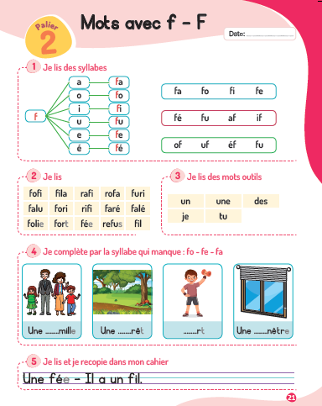
1. Rituel | 2. Vocabulaire | 3. Lecture | 4.Ecriture | 5.Pratique autonome | 6.Jeu
Ouvrez vos livrets à l’activité 1, page 21

Slide 86
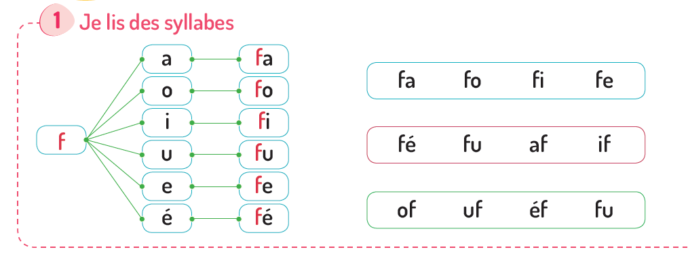
1. Rituel | 2. Vocabulaire | 3. Lecture | 4.Ecriture | 5.Pratique autonome | 6.Jeu
Lisez à votre voisin à voix basse . Ensuite, échangez les rôles.
L’enseignant (e ) circule entre les rangs et donne une rétroaction positive ou corrective.

Slide 87
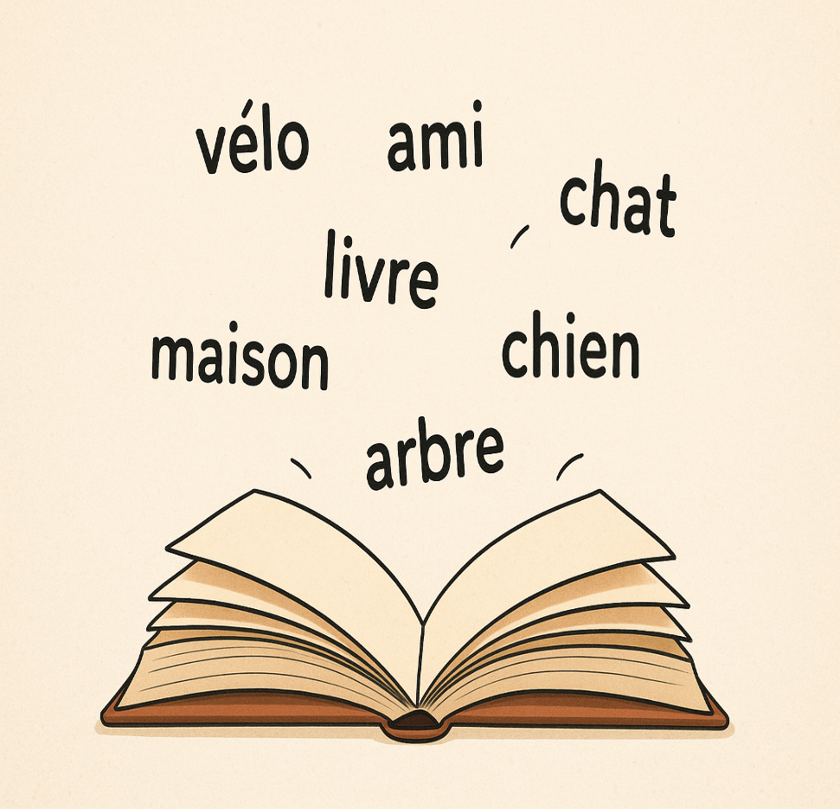
Rebrassage de lecture (2)
Je lis des mots
Version provisoire pour la formation des enseignants

Slide 88
1. Rituel | 2. Vocabulaire | 3. Lecture | 4.Ecriture | 5.Pratique autonome | 6.Jeu
  On lit toujours de gauche à droite.
fofi

Slide 89
1. Rituel | 2. Vocabulaire | 3. Lecture | 4.Ecriture | 5.Pratique autonome | 6.Jeu
  Ecoutez comment je fais : « f » « o» « fo ». « f » « i » « fi ». « fo » « fi » . « fofi ».
  Lisons ensemble « f » « o» « fo ». « f » « i » « fi ». « fo » « fi » . « fofi ».
fofi

Slide 90
1. Rituel | 2. Vocabulaire | 3. Lecture | 4.Ecriture | 5.Pratique autonome | 6.Jeu
  « f» « i » « fi ». « l » « a » « la ». « fi » « la » . « fila ».
  Lisons ensemble f» « i » « fi ». « l » « a » « la ». « fi » « la » . « fila ».
fi la

Slide 91
1. Rituel | 2. Vocabulaire | 3. Lecture | 4.Ecriture | 5.Pratique autonome | 6.Jeu
  « f » « u » « fu». « r » « i » « ri ». « fu» « ri » . « furi ».
  Lisons ensemble « f » « u » « fu». « r » « i » « ri ». « fu» « ri » . « furi ».
fu ri

Slide 92
1. Rituel | 2. Vocabulaire | 3. Lecture | 4.Ecriture | 5.Pratique autonome | 6.Jeu
  « a » «f » « i ». « a » « fi ». « afi » . Lisons ensemble « a » «f » « i ». « a » « fi ». « afi »
a fi

Slide 93
1. Rituel | 2. Vocabulaire | 3. Lecture | 4.Ecriture | 5.Pratique autonome | 6.Jeu
  « u» « f » « a ». « u » « fa ». « ufa » . Lisons ensemble « u» « f » « a ». « u » « fa ». « ufa » .
u fa

Slide 94
1. Rituel | 2. Vocabulaire | 3. Lecture | 4.Ecriture | 5.Pratique autonome | 6.Jeu
  Fée. La lettre e est muette, je ne la prononce pas. Elle est en gris. Donc je lis « f» « é » « fé ». .
  Lisons ensemble « f» « é » « fé ». fée
fée

Slide 95
1. Rituel | 2. Vocabulaire | 3. Lecture | 4.Ecriture | 5.Pratique autonome | 6.Jeu
  folie. La lettre e est muette, je ne la prononce pas. Elle est en gris.
  Donc je lis: « f » « o» « fo ». « l » « i » « li ». « fo » « li » . « foli ».Lisons ensemble.
folie

Slide 96

Rebrassage de lecture (3)
Le jeu du duel
Version provisoire pour la formation des enseignants

Slide 97

1. Rituel | 2. Vocabulaire | 3. Lecture | 4.Ecriture | 5.Pratique autonome | 6.Jeu
On va commencer le jeu. Qui veut passer au tableau?
L’enseignant (e ) fait passer tous les élèves deux par deux et annonce le gagnant.
fe af fo fé fu
falé uf furé if falu
folie fort fée refus fil

Slide 98

Mots-outils:
Je - tu
Version provisoire pour la formation des enseignants

Slide 99
1. Rituel | 2. Vocabulaire | 3. Lecture | 4.Ecriture | 5.Pratique autonome | 6.Jeu
Je – tu
  Nous allons apprendre de nouveaux mots outils.

Slide 100
1. Rituel | 2. Vocabulaire | 3. Lecture | 4.Ecriture | 5.Pratique autonome | 6.Jeu
  “je” s’écrit avec les lettres j et e.
  je. Lisons ensemble “ je”
je

Slide 101
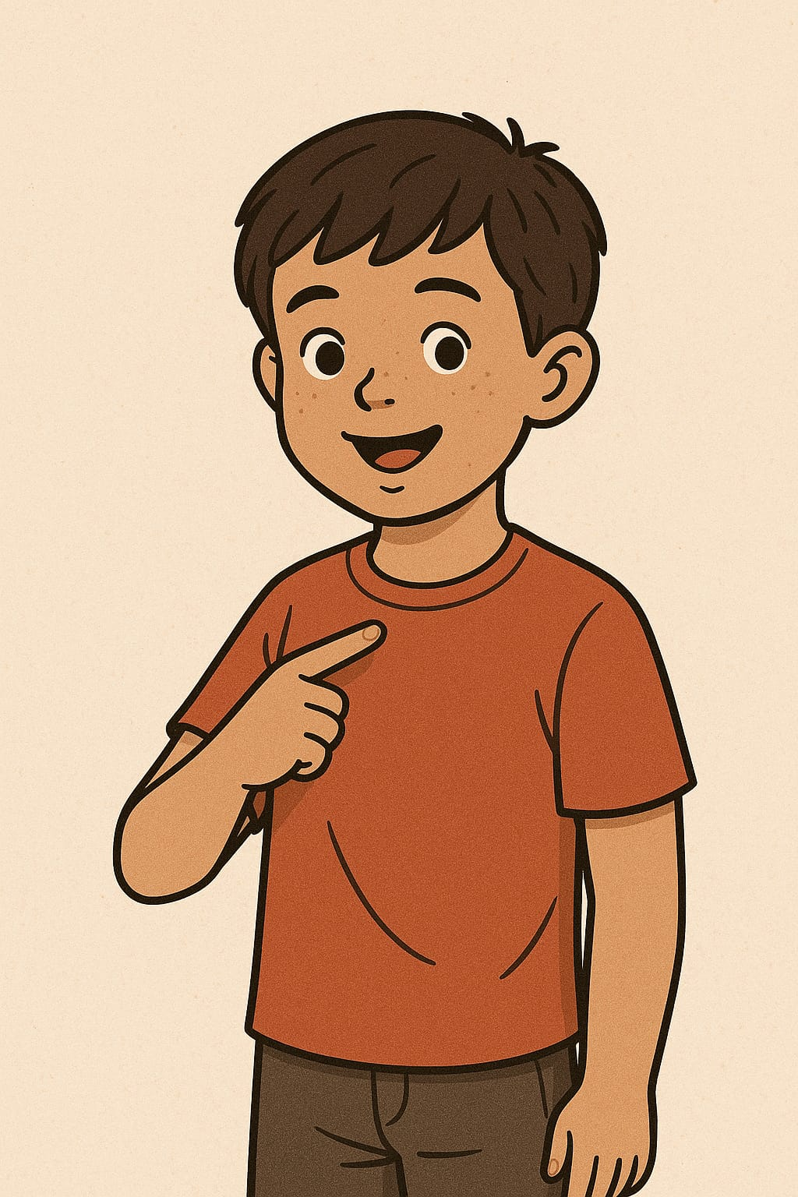
1. Rituel | 2. Vocabulaire | 3. Lecture | 4.Ecriture | 5.Pratique autonome | 6.Jeu
  “je” signifie moi
je

Slide 102
1. Rituel | 2. Vocabulaire | 3. Lecture | 4.Ecriture | 5.Pratique autonome | 6.Jeu
Je ferme la porte. Lisons ensemble je ferme la porte.
L’enseignant (e) effectue le geste de fermer la porte.
Je ferme la porte

Slide 103
1. Rituel | 2. Vocabulaire | 3. Lecture | 4.Ecriture | 5.Pratique autonome | 6.Jeu
  Observez bien “ je”.
je

Slide 104
1. Rituel | 2. Vocabulaire | 3. Lecture | 4.Ecriture | 5.Pratique autonome | 6.Jeu
  Prenez vos ardoises.
  Écrivez “je”

Slide 105
1. Rituel | 2. Vocabulaire | 3. Lecture | 4.Ecriture | 5.Pratique autonome | 6.Jeu
Corrigez. un
je

Slide 106
1. Rituel | 2. Vocabulaire | 3. Lecture | 4.Ecriture | 5.Pratique autonome | 6.Jeu
  “ tu “ s’écrit avec les lettres t et u.
  “ tu”. Lisons ensemble ”tu” .
tu

Slide 107
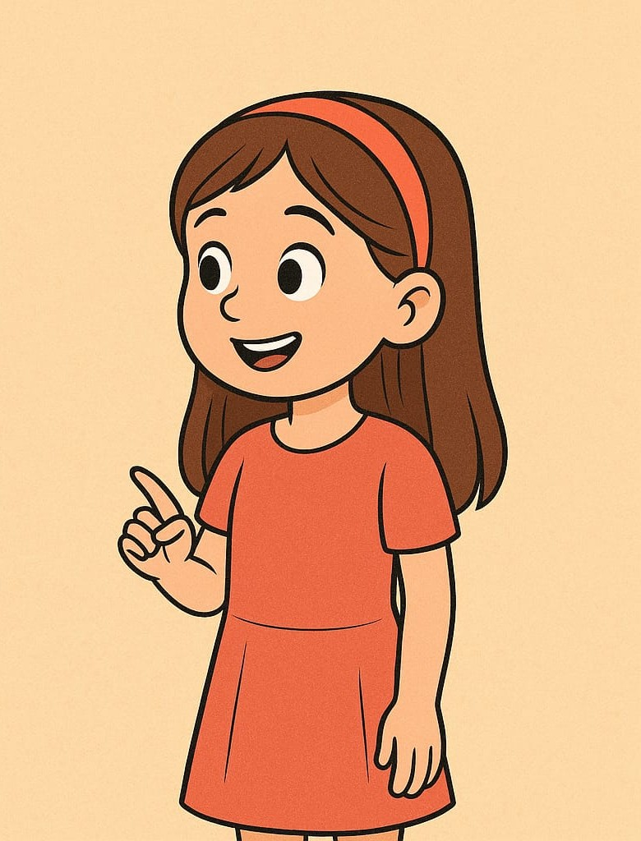
1. Rituel | 2. Vocabulaire | 3. Lecture | 4.Ecriture | 5.Pratique autonome | 6.Jeu
  “tu” signifie toi
tu

Slide 108
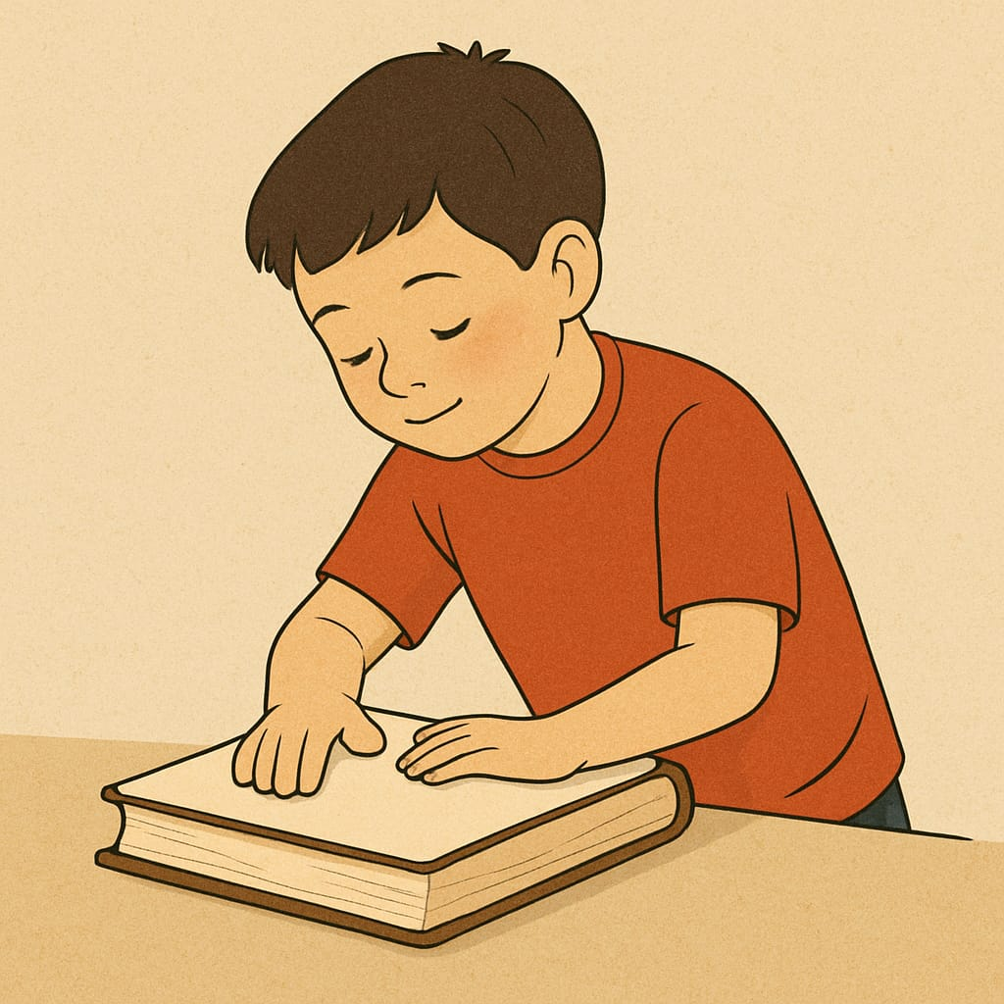
1. Rituel | 2. Vocabulaire | 3. Lecture | 4.Ecriture | 5.Pratique autonome | 6.Jeu
Tu fermes le livre. Lisons ensemble: Tu fermes le livre.
Tu fermes le livre.

Slide 109
1. Rituel | 2. Vocabulaire | 3. Lecture | 4.Ecriture | 5.Pratique autonome | 6.Jeu
  Observez bien “ tu”.
tu

Slide 110
1. Rituel | 2. Vocabulaire | 3. Lecture | 4.Ecriture | 5.Pratique autonome | 6.Jeu
  Prenez vos ardoises.
  Écrivez “tu”

Slide 111
1. Rituel | 2. Vocabulaire | 3. Lecture | 4.Ecriture | 5.Pratique autonome | 6.Jeu
Corrigez. tu
tu

Slide 112
1. Rituel | 2. Vocabulaire | 3. Lecture | 4.Ecriture | 5.Pratique autonome | 6.Jeu
Ouvrez vos livrets à l’activité 2, page 21.

Slide 113
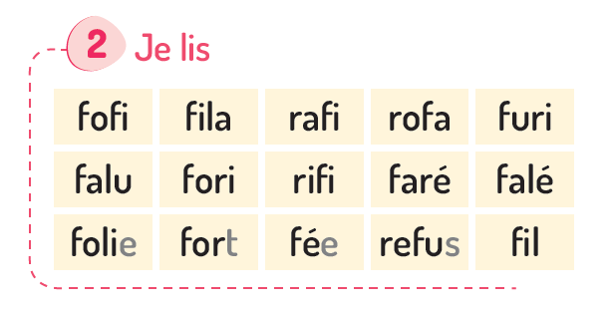
1. Rituel | 2. Vocabulaire | 3. Lecture | 4.Ecriture | 5.Pratique autonome | 6.Jeu
Lisez à votre voisin à voix basse . Ensuite, échangez les rôles.
L’enseignant (e ) circule entre les rangs et donne une rétroaction positive ou corrective.

Slide 114
1. Rituel | 2. Vocabulaire | 3. Lecture | 4.Ecriture | 5.Pratique autonome | 6.Jeu
Allez à l’activité 3, page 21.

Slide 115
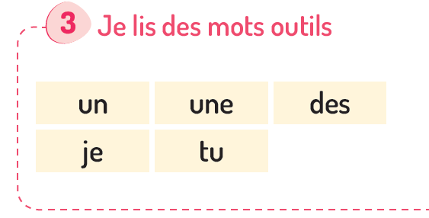
1. Rituel | 2. Vocabulaire | 3. Lecture | 4.Ecriture | 5.Pratique autonome | 6.Jeu
Lisez à votre voisin à voix basse . Ensuite, échangez les rôles.
L’enseignant (e ) circule entre les rangs et donne une rétroaction positive ou corrective.

Slide 116

1. Rituel | 2. Vocabulaire | 3. Lecture | 4.Ecriture | 5.Pratique autonome | 6.Jeu
À la maison, faites l’exercice 4 page 21
Devoir à la maison

Slide 117
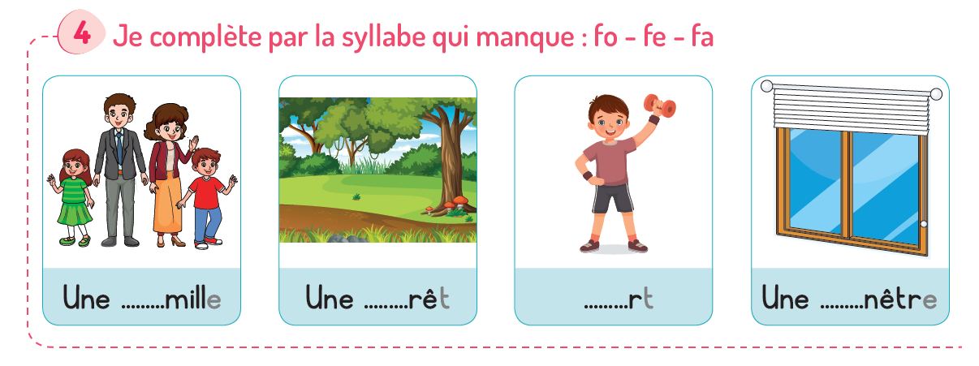
1. Rituel | 2. Vocabulaire | 3. Lecture | 4.Ecriture | 5.Pratique autonome | 6.Jeu
Complétez les mots avec la syllabe qui manque.
Devoir à la maison

Slide 118

20 min
Ecriture
Des syllables avec “f"
Des mots et des phrases
Version provisoire pour la formation des enseignants

Slide 119

1. Rituel | 2. Vocabulaire | 3. Lecture | 4.Ecriture | 5.Pratique autonome | 6.Jeu
  Nous allons apprendre à écrire des syllabes construites avec « r », puis les utiliser pour écrire des mots et des phrases.

Slide 120


1. Rituel | 2. Vocabulaire | 3. Lecture | 4.Ecriture | 5.Pratique autonome | 6.Jeu
  Regardez comment je fais pour écrire une fée.
  L’enseignant utilise le tableau pour écrire les modèles

Slide 121
1. Rituel | 2. Vocabulaire | 3. Lecture | 4.Ecriture | 5.Pratique autonome | 6.Jeu
  Une fée est composée de deux mots: une et fée.
  J’entends une , j’écris les lettres u, n et e. J’entends fée , j’écris les lettres f, é et e (une lettre muette).

Slide 122


1. Rituel | 2. Vocabulaire | 3. Lecture | 4.Ecriture | 5.Pratique autonome | 6.Jeu
  Je commence par une lettre majuscule. U majuscule.
  je laisse un petit espace entre les lettres d’un même mot et un espace plus grand entre les deux mots

Slide 123
1. Rituel | 2. Vocabulaire | 3. Lecture | 4.Ecriture | 5.Pratique autonome | 6.Jeu
Prenez vos ardoises.

Slide 124
1. Rituel | 2. Vocabulaire | 3. Lecture | 4.Ecriture | 5.Pratique autonome | 6.Jeu
  Ecrivez une fée sur vos ardoises.
  L’enseignant rappelle aux élèves les règle de la bonne écriture.

Slide 125

1. Rituel | 2. Vocabulaire | 3. Lecture | 4.Ecriture | 5.Pratique autonome | 6.Jeu
  Regardez comment je fais pour écrire le fil.
  L’enseignant utilise le tableau pour écrire les modèles

Slide 126
1. Rituel | 2. Vocabulaire | 3. Lecture | 4.Ecriture | 5.Pratique autonome | 6.Jeu
  Le fil est composé de deux mots: le et fil
  J’entends le, j’écris les lettres l et e. J’entends fil , j’écris les lettres f, i et l . Le fil.

Slide 127

1. Rituel | 2. Vocabulaire | 3. Lecture | 4.Ecriture | 5.Pratique autonome | 6.Jeu
  Je commence par une lettre majuscule. L majuscule.
  je laisse un petit espace entre les lettres d’un même mot et un espace plus grand entre les deux mots

Slide 128
1. Rituel | 2. Vocabulaire | 3. Lecture | 4.Ecriture | 5.Pratique autonome | 6.Jeu
Prenez vos ardoises.

Slide 129
1. Rituel | 2. Vocabulaire | 3. Lecture | 4.Ecriture | 5.Pratique autonome | 6.Jeu
  Ecrivez le fil sur vos ardoises.
  L’enseignant rappelle aux élèves les règle de la bonne écriture.

Slide 130

1. Rituel | 2. Vocabulaire | 3. Lecture | 4.Ecriture | 5.Pratique autonome | 6.Jeu
  Il a un fil. Regardez comment je fais pour écrire cette phrase.
  L’enseignant utilise le tableau pour écrire les modèles

Slide 131

1. Rituel | 2. Vocabulaire | 3. Lecture | 4.Ecriture | 5.Pratique autonome | 6.Jeu
  La phrase « il a un fil» est composée de quatre mots: il , a ; un et fil .
  J’entends il , j’écris i et l. J’entends a , j’écris a. J’entends un j’écris u et n . J’entends fil j’écris f ; i et l.

Slide 132
1. Rituel | 2. Vocabulaire | 3. Lecture | 4.Ecriture | 5.Pratique autonome | 6.Jeu
  Je commence par une lettre majuscule. I majuscule.
  je laisse un petit espace entre les lettres d’un même mot et un espace plus grand entre les deux mots

Slide 133
1. Rituel | 2. Vocabulaire | 3. Lecture | 4.Ecriture | 5.Pratique autonome | 6.Jeu
Prenez vos ardoises.

Slide 134
1. Rituel | 2. Vocabulaire | 3. Lecture | 4.Ecriture | 5.Pratique autonome | 6.Jeu
  Ecrivez la phrase sur vos ardoises.
  L’enseignant rappelle aux élèves les règle de la bonne écriture.

Slide 135

20 min
Pratique autonome
Je m’exerce sur
mon cahier d’activités
Version provisoire pour la formation des enseignants

Slide 136
1. Rituel | 2. Vocabulaire | 3. Lecture | 4.Ecriture | 5.Pratique autonome | 6.Jeu
Ouvrez vos livrets à l’activité 2, la page 21

Slide 137

1. Rituel | 2. Vocabulaire | 3. Lecture | 4.Ecriture | 5.Pratique autonome | 6.Jeu
chacun lit tout seul.
L’enseignant circule entre les rangs et donne une rétroaction positive ou corrective.

Slide 138
1. Rituel | 2. Vocabulaire | 3. Lecture | 4.Ecriture | 5.Pratique autonome | 6.Jeu
Allez à l’activité 3, la page 21

Slide 139
1. Rituel | 2. Vocabulaire | 3. Lecture | 4.Ecriture | 5.Pratique autonome | 6.Jeu
chacun lit tout seul.
L’enseignant circule entre les rangs et donne une rétroaction positive ou corrective.

Slide 140
1. Rituel | 2. Vocabulaire | 3. Lecture | 4.Ecriture | 5.Pratique autonome | 6.Jeu
Allez à l’activité 5, page 21

Slide 141
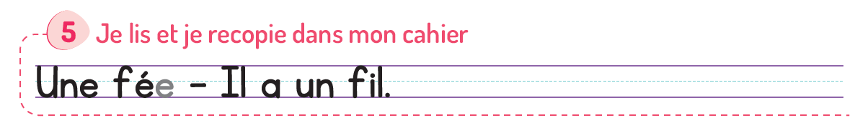
1. Rituel | 2. Vocabulaire | 3. Lecture | 4.Ecriture | 5.Pratique autonome | 6.Jeu
Lisez et recopiez sur vos cahiers.
L’enseignant rappelle aux élèves les règle de la bonne écriture.

Slide 142

10 min
Jeu du panier
Version provisoire pour la formation des enseignants

Slide 143

1. Rituel | 2. Vocabulaire | 3. Lecture- écriture | 4.Pratique autonome | 5.Jeu
Nous allons jouer au jeu du panier.
L’enseignant (e ) met les cartes des syllabes dans un petit panier.
Les élèves s’assoient en cercle ou forment un cercle debout.

Slide 144
1. Rituel | 2. Vocabulaire | 3. Lecture- écriture | 4.Pratique autonome | 5.Jeu
Placer les cartes étudiées dans un petit panier.
Montrer la carte et indiquer la lettre, syllabe ou mot sur le tableau.
Les élèves s’asseyent en cercle.
Quand la musique ou le signal sonore joue, passer le panier entre eux.
Quand la musique ou le signal s’arrête, l’élève avec le panier prend une carte.
L’élève lit la carte et les autres lisent et repèrent la lettre, syllabe ou mot sur le tableau.
Continuer jusqu’à ce que toutes les cartes soient lues.
Quand la musique ou le signal s’arrête, l’élève avec le panier prend une carte.
L’élève lit la carte et la montre aux autres élèves pour la lire.

Slide 145
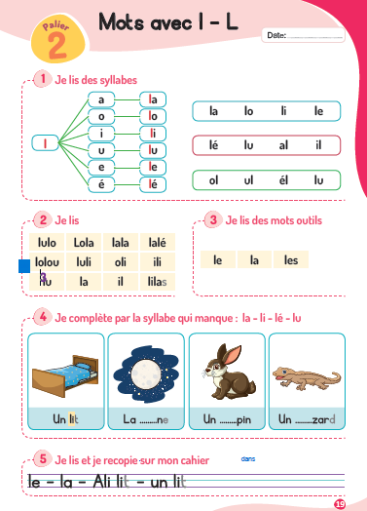
À la maison, écrivez, les mots du vocabulaire que nous avons vus aujourd’hui
Et terminez les activités de la page 21
Devoir à la maison

Slide 146
La séance d’aujourd’hui est terminée
A demain !

Slide 147
Réflexions de l’enseignant
Je note mes observations dans le cahier-journal
الإعداد المادي للأستاذ

Slide 148


A la fin de la séance d’aujourd’hui, au moins 80% des élèves devraient être capables de :
Comprendre et produire les mots du vocabulaire
Lire et écrire les syllabes et les mots présentés.
Les objectifs de ma séance ont-ils été atteints ?
Sinon, pourquoi ?
Que faudrait-il faire pour les prochaines séances ?

